Slide 1
Зимни празници през Декември в България
Гергана Бориславова Георгиева
клас: 5а №6

Slide 2
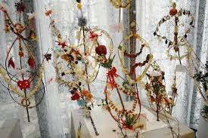
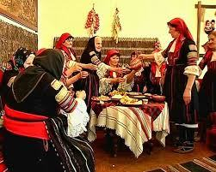
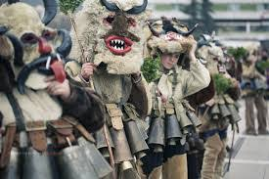
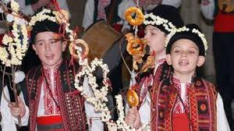
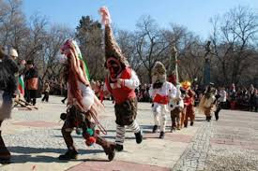
В основата на българските народни празници и обичаи е народния светоглед-знания и представи за света, както и взаимовръзките в природата и обществото. Виждането за тях е свързващото между стопанската дейност и празнично-обредната система.
За да удовлетвори потребностите си, свързани с добрата реколта, здраве на домашните животни, здраве и благополучие в семейството, човекът въздейства върху природата. Конкретния начин на въздействие се определя от знанията и представите за нейната същност и взаимовръзките в нея.

Slide 3
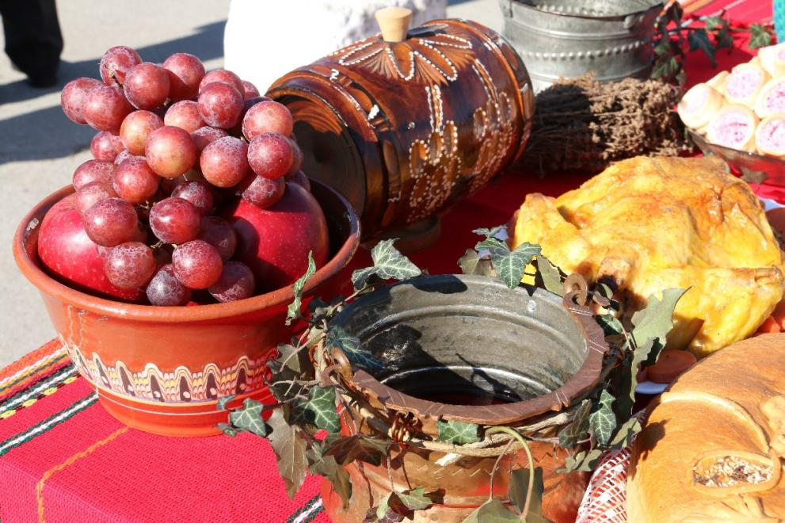
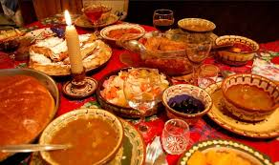
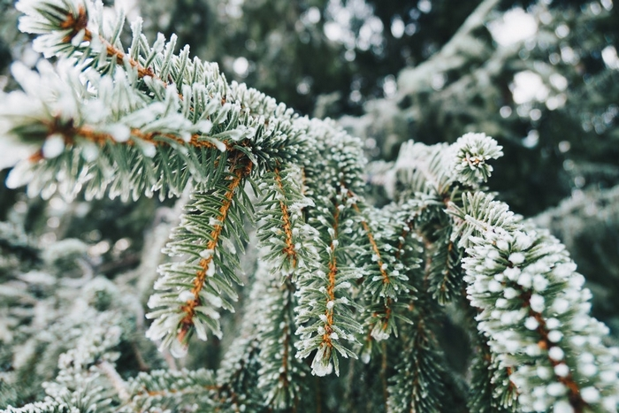
Зимните празници
Зимните празници и обичаи са пълни с гадания и предсказания (за предстоящата стопанска година и за здравето и благополучието в семейството), както и с обреди, чрез които се цели да се повлияе върху бъдещето.
В българския фолклор за обичаите, съпътстващи празниците на Света Варвара – Свети Сава (5 декември) и Свети Никола (6 декември), има поговорка: “Варвара вари, Сава пече, Никола гости посреща”.

Slide 4
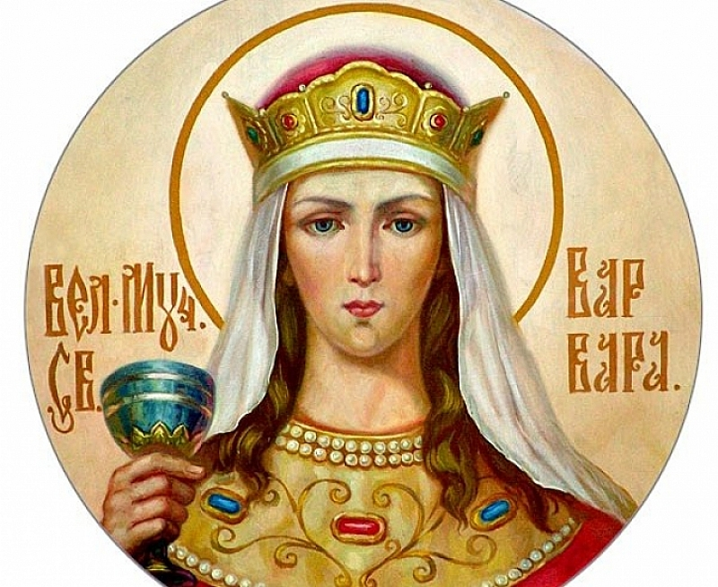
Света Варвара
Света Варвара е християнска великомъченица, родена в края на трети век. В православието Св. Варвара се смята за покровителка на починалите от внезапна смърт – които са нямали време да се покаят.
В някои райони на страната Света Варвара се е считала за покровителка на децата от болести, по-специално от дребна шарка, и хората я наричали „Баба Шарка“. Жените месели и раздавали за здраве „къпани“ питки. Питките се намазват с мед за умилостивяване на светицата и „баба Шарка“.
В Добруджа, вечерта срещу празника приготвят трапеза за „баба Шарка“, на която поставят паничка с мед, медена питка, съд с вода и пешкир. Друг обичай е да се вари боб и да се слагат по няколко зърна на коляното на детето и то да ги изяде без ръце.
В други райони Света Варвара се почитала като покровителка на домашните птици. Празникът се наричал още Женска Коледа, тъй като девойките се пременяли, обикаляли домовете и пеели песни за здраве.

Slide 5
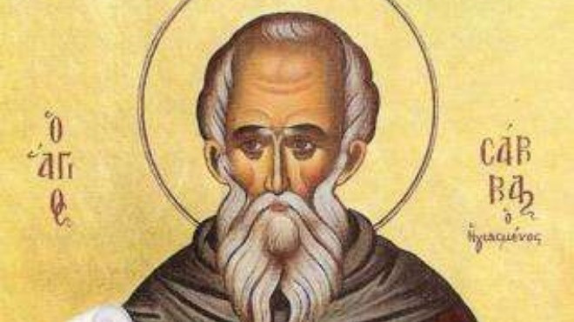
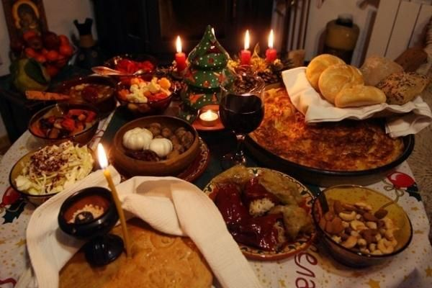
Сава
На 5 декември Източноправославната църква посвещава на светеца Св. Сава Освещени, построил в края на живота си множество манастири и болници.
В българските предания обаче най-често Сава е представена като светица - покровителка на чумата. Българинът смята, че тя е сестра на Варвара, а неин брат е Св. Никола, чиито празник се отбелязва ден по-късно - на 6 декември. В някои места честват празника като на светец - мъж, покровител на вълците (вълчи пастир).
Обредните практики са сходни като тези за Света Варвара, защото двете сестри подготвят всичко за деня на брат им Никола. “Варвара вари, Сава пече, Никола иде с голямата лъжица и гости гощава.” - казва народната приказка.
Сава е свързана и с плодовитостта, затова на този ден бездетните булки изпълнявали ритуал заедно с най-старата жена в дома.

Slide 6
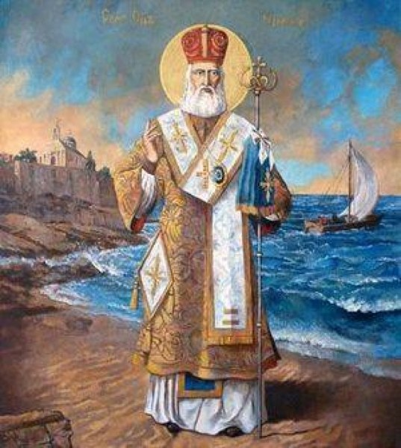
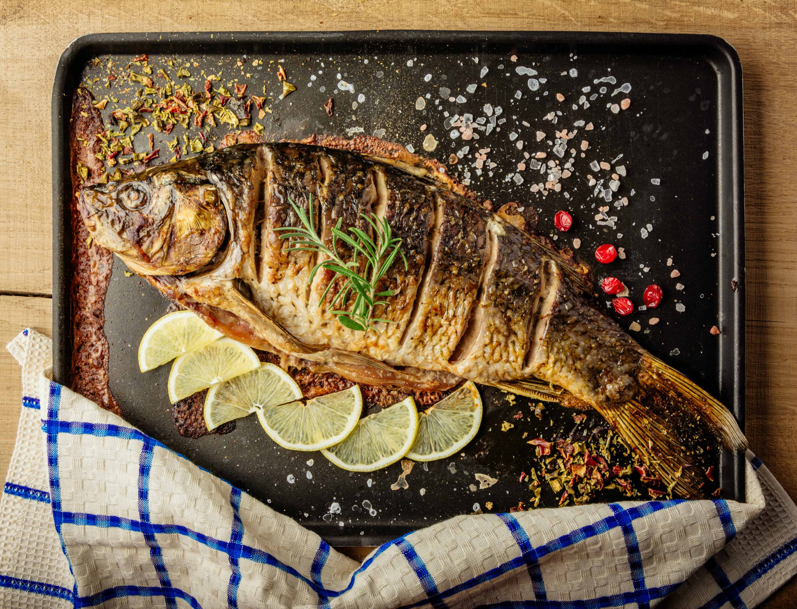
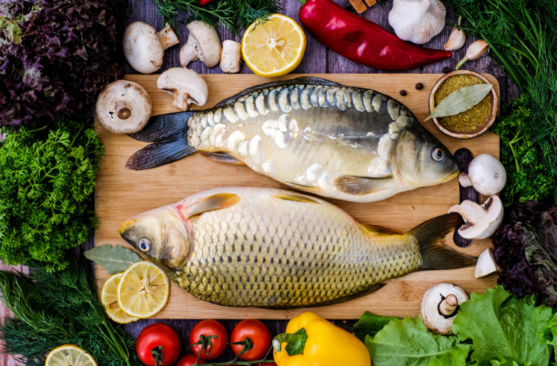
Никулден
Никулден е един от важните православни празници. Посветен е на свети Николай Мирликийски, който се почита като избавител на пленниците и покровител на моряците, пътешествениците, търговците и банкерите. Празникът се отбелязва на 6 декември.
Денят е всенароден празник и се чества и в семействата, в които няма именик. В традицията на празничната маса се сервират рибни ястия, най-често – пълнен шаран с орехи.

Slide 7
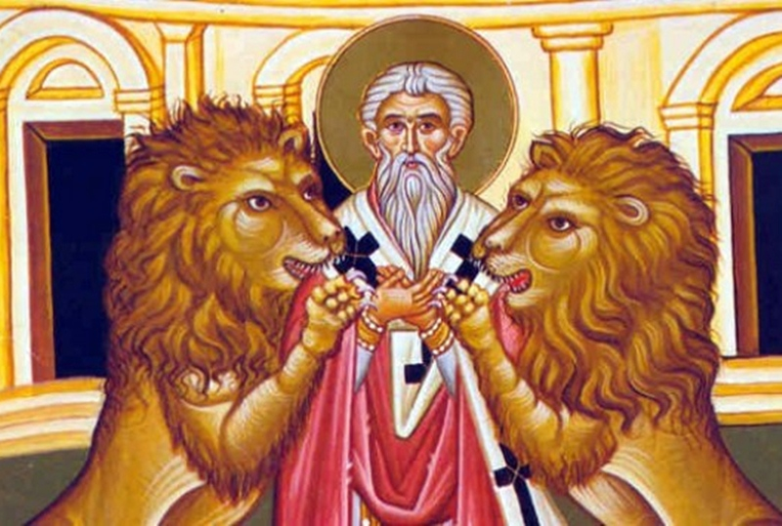
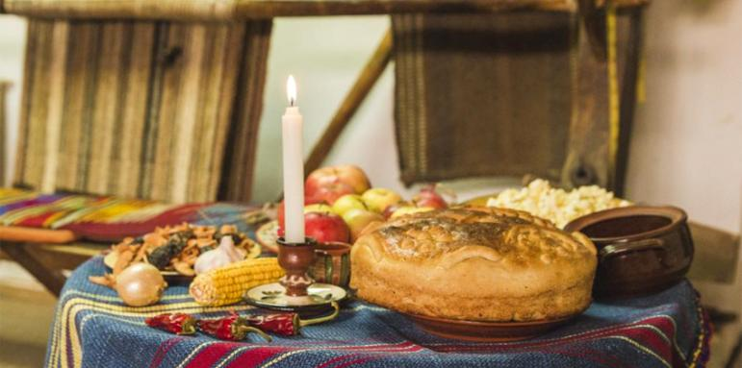
Игнажден
Векове наред дедите ни смятали дните около най-късата нощ за началото на Новата година. Затова не бива да ни учудва, че коледно-новогодишните обреди и обичаи, съхранени в българския фолклор, са едни от най-богатите. За начало им е отреден 20 декември, Игнажден.
Игнажден е ден, в който се почита свети Игнатий Богоносец.
В Източна България на този ден е първата коледна вечеря. Трапезата е изцяло постна. Празникът се свързва със зимното слънцестоене и се смята за началото на новата година. Нарича се още Млада година, Нов ден, Млад месец, Полаз или Полазовден.
Най-характерен за празника е обичаят „полазване“. От това кой ще влезе пръв в къщата на Игнажден се гадае каква ще бъде и следващата година. Ако „сполезът“ е добър, то и в къщата през цялата година ще има благоденствие и успех във всичко.
Когато сполазникът влезе в двора, той поздравява с новата година и преди да влезе в къщата взима от дръвника някоя пръчка. С нея разбърква огнището и отправя пожелния.

Slide 8
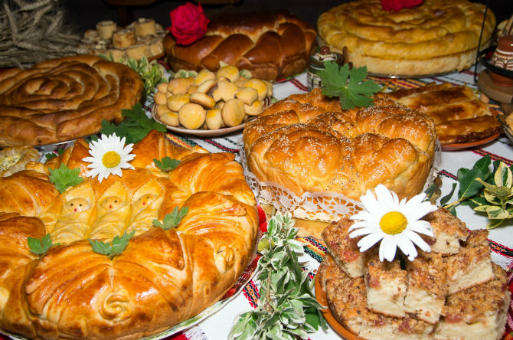
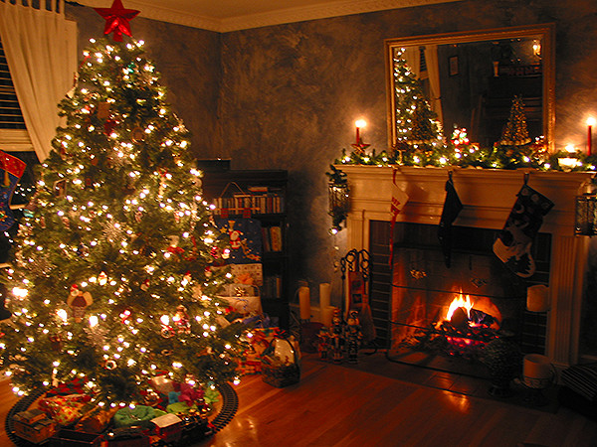
Бъдни вечер
На 24 декември е Бъдни Вечер, а на 25 - Рождество Христово – Коледа. На обредната трапеза за Бъдни вечер се слагат 7, 9 или 11 постни ястия: варен боб, пълнени с чушки ориз или сарми, тиквеник, чесън, орехи, жито, плодове, обреден хляб, баница. Най-възрастният мъж в дома запалва огъня. Той се подклажда от бъдник - специално отсечено дъбово или крушово дърво, което трябва да гори през цялата нощ. Вечерята трябва да се започне рано, за да узреят рано житата, никой не бива да става от нея. Трапезата задължително се подрежда около огнището, така че всички да са с лице към него, защото се вярва, че огнището е святото място в дома. След прикадяването на трапезата, произнасянето на благословиите и благопожеланията се пристъпва към обредното разчупване на боговицата. Първото парче се нарича на умрелите и се оставя на иконата, следващите се раздават по съответния ред на всеки член от семейството и на домашните животни.

Slide 9
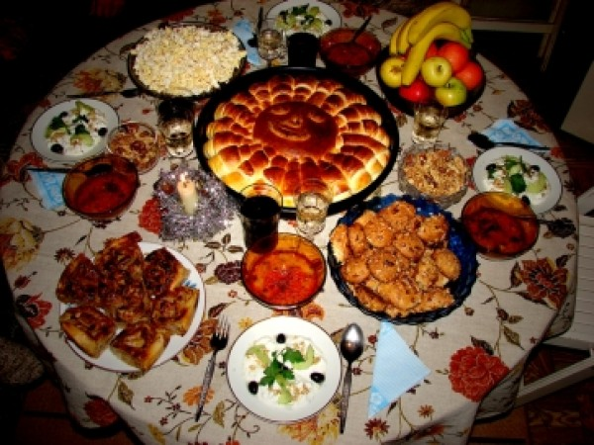
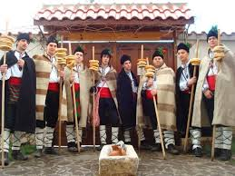
Коледа
На 25 декември е Рождество Христово. На обредната трапеза се слагат прясна пита, баница с месо, млечница, печен дроб, пастърма със зеле, печена кокошка, печено месо. Най-богатия в обредно отношение зимен празник и един от най-големите годишни празници, познат в цялата българска територия.
Обичая Коледуване - В него участниците са само мъже - ергени, годеници и по-млади, скоро женени мъже. Коледарите са в традиционно празнично облекло и със специална украса на калпаците. От полунощ до сутринта те ще обикалят домовете. По пътя, пред вратата и в къщата пеят специални обредни песни, различни по мотиви, според мястото на изпълнение и лицето, за което се пеят. Най-общо те са обредно пожелание за щастие в семейството и придобив в стопанството.
Още от ранни зори жените се подготвят за празника. Особено внимание се отделя на приготвянето на обредните хлябове - безкръвното жертвоприношение за светлия ден. Облечени в празнична премяна, те заместват обредните хлябове. Те се приготвят от най-чисто брашно. Още при приготвянето на реколтата най-хубавото зърно е отделено, измито в реката и изсушено.

Slide 10
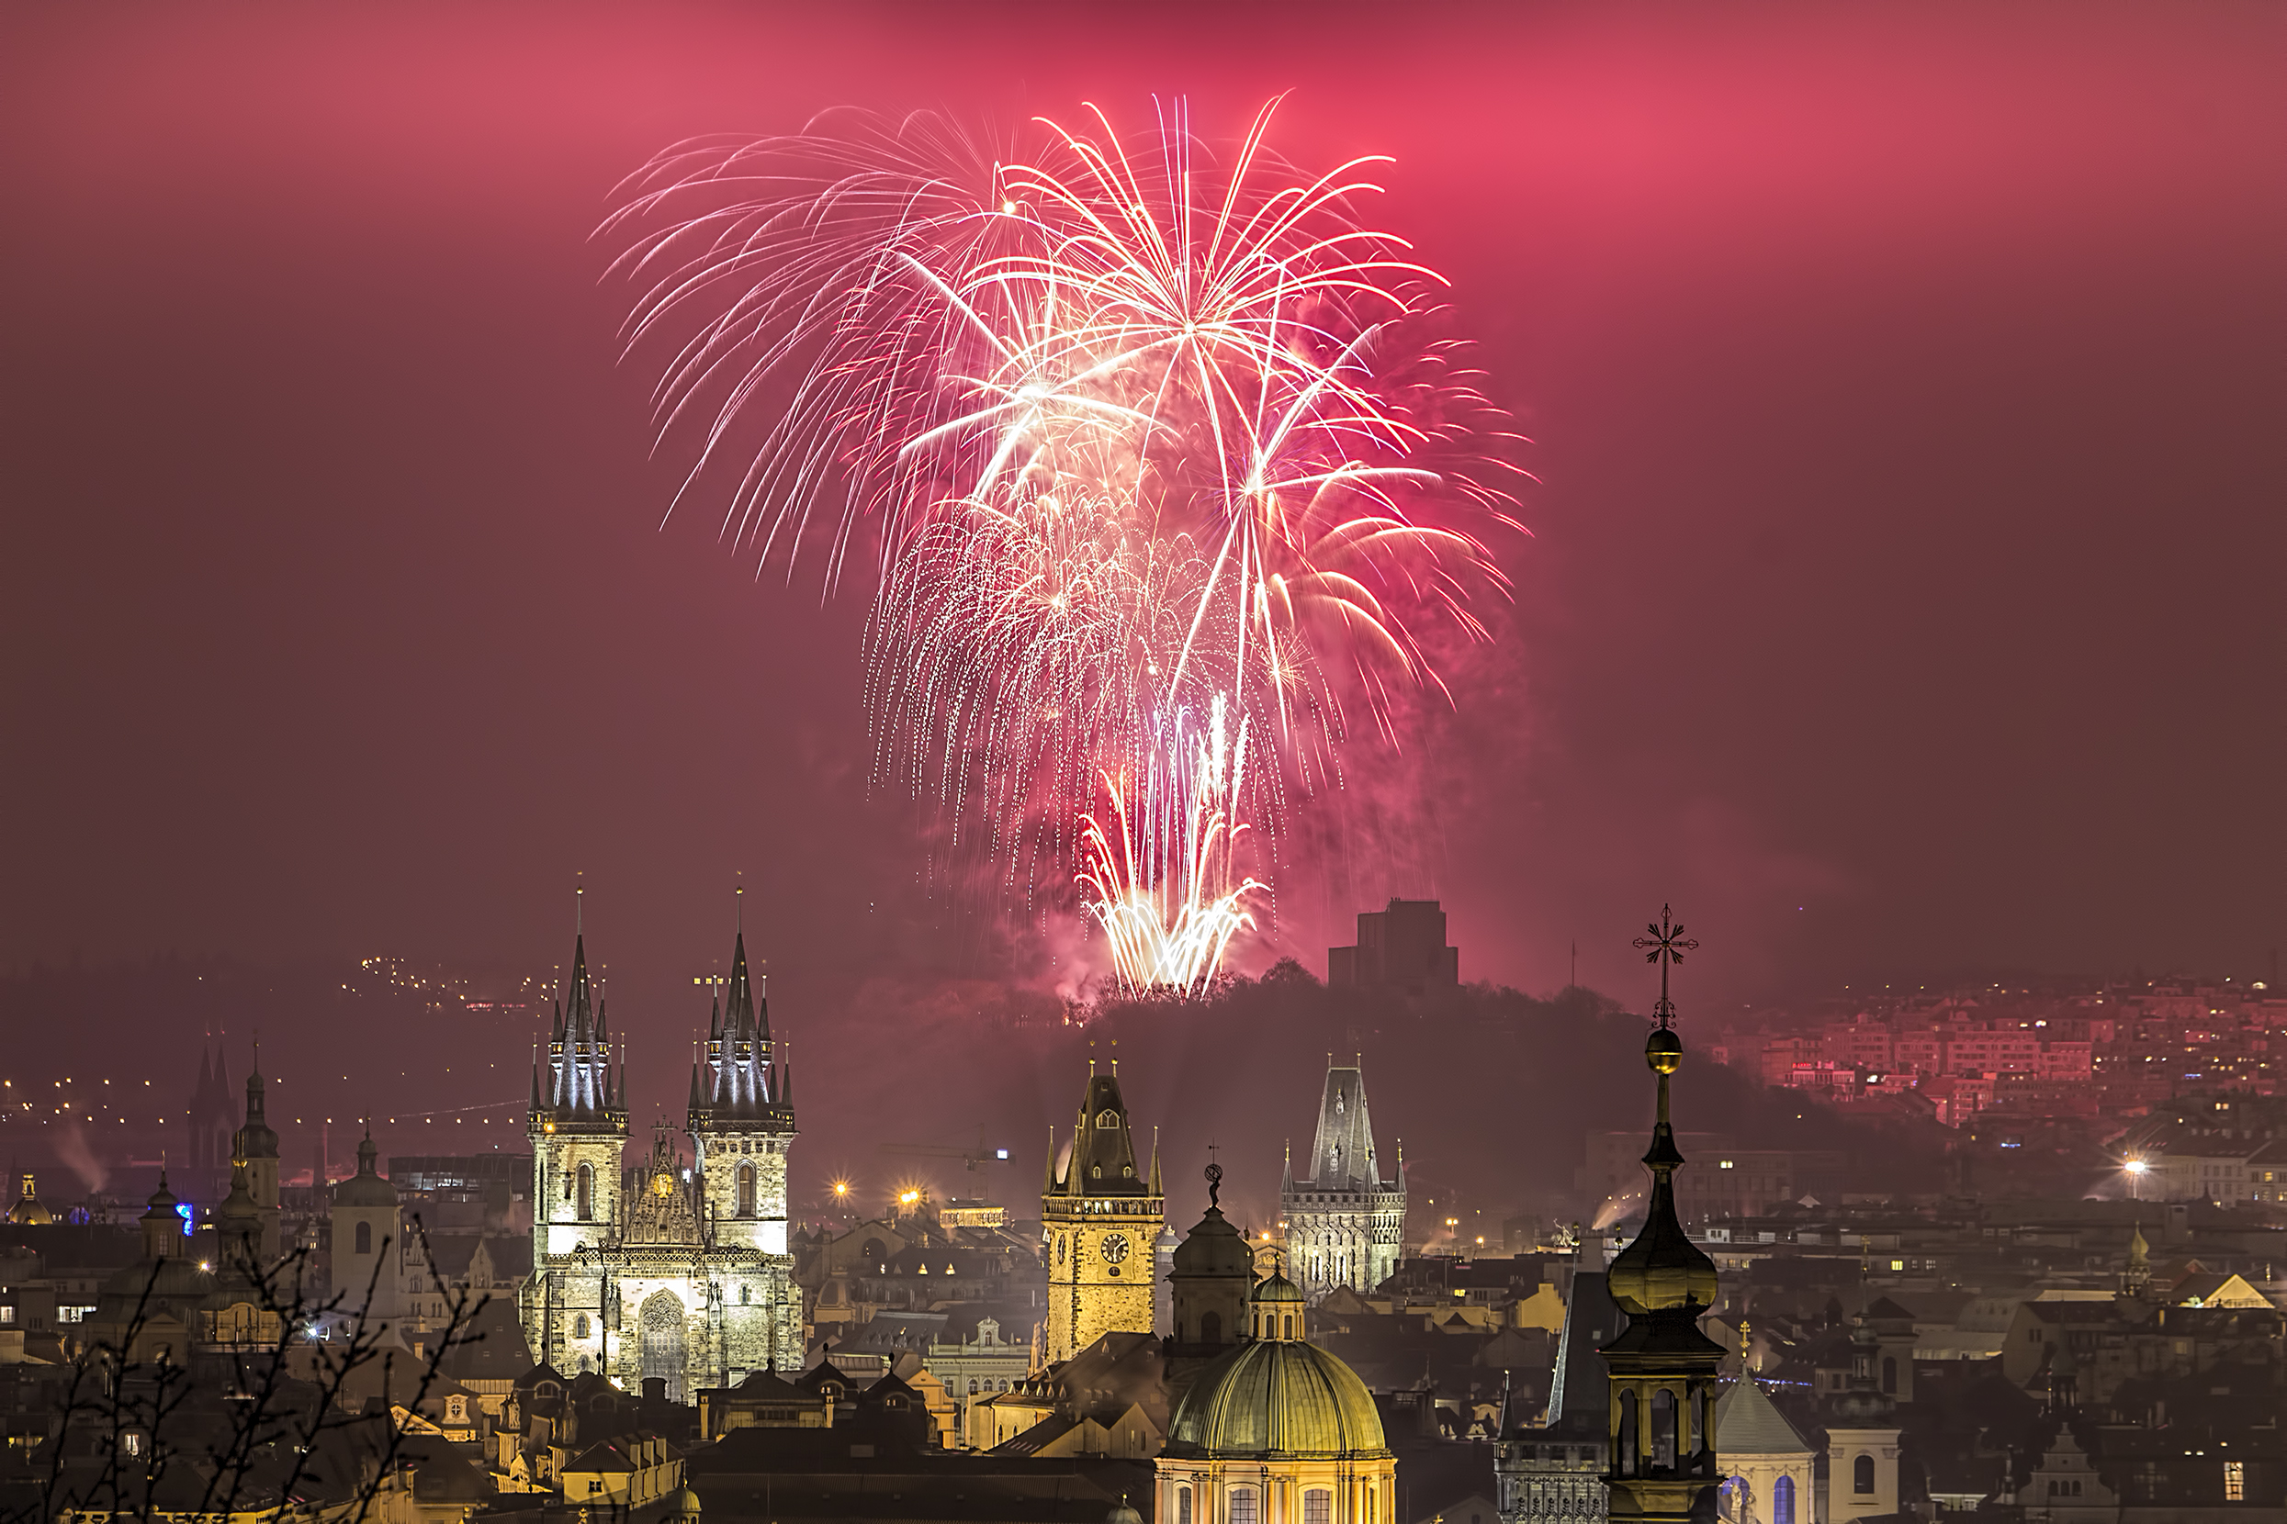
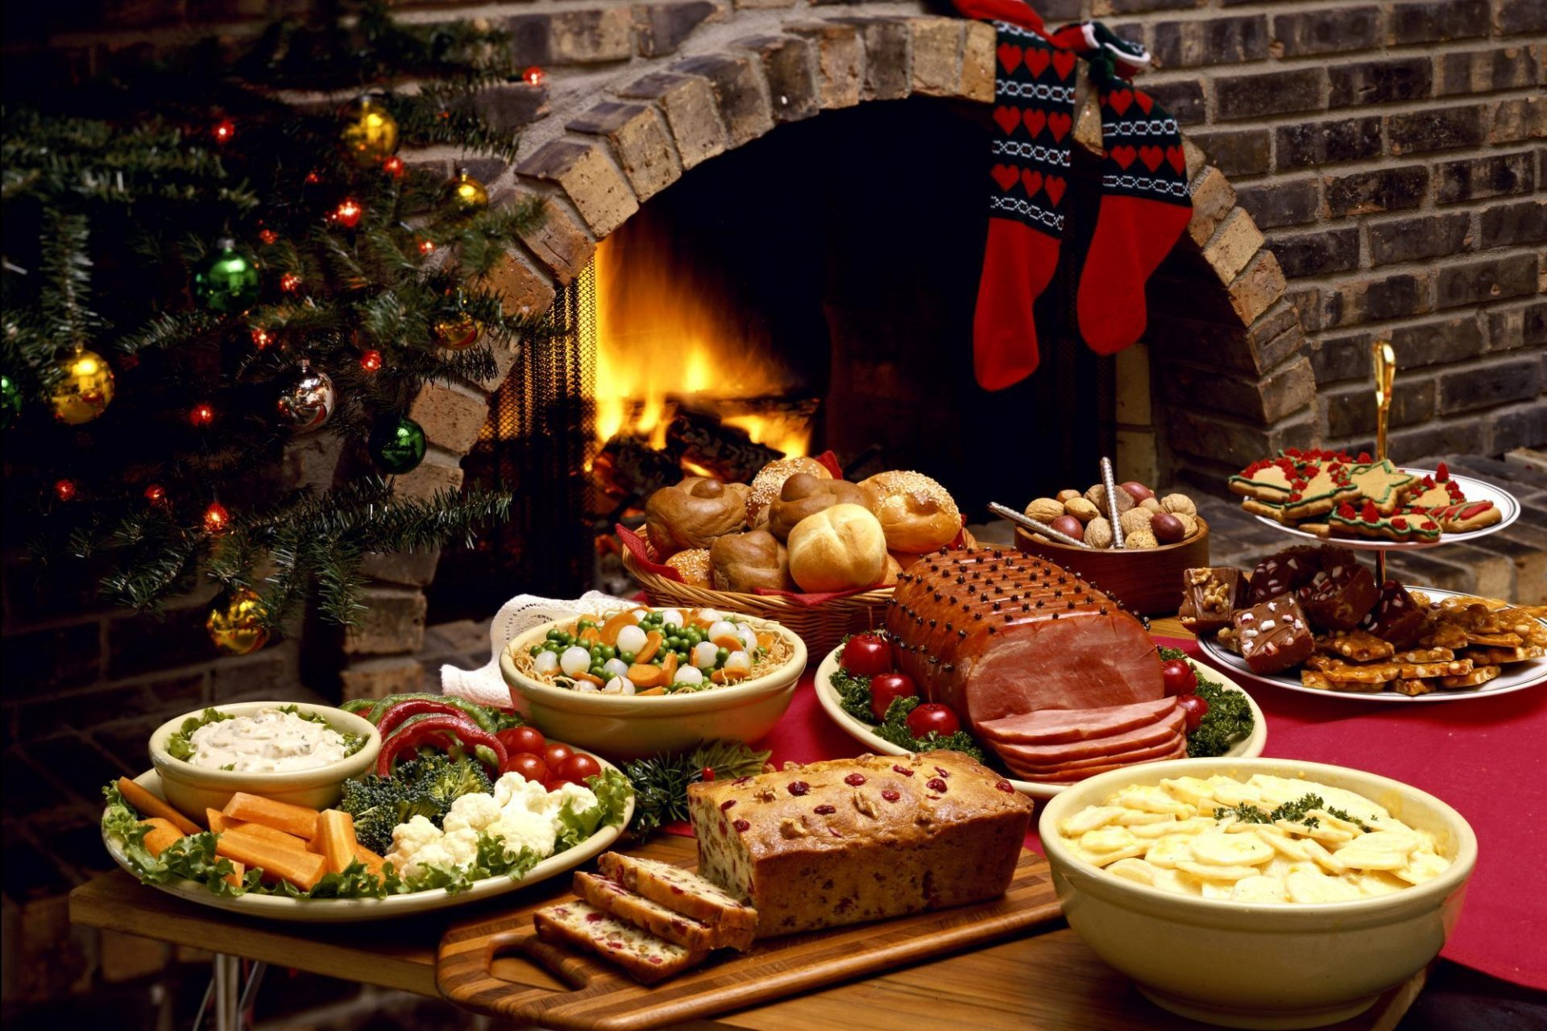
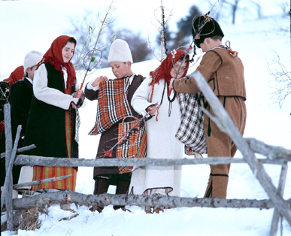
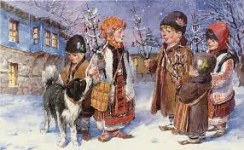
Нова Година
Hова година е празник, при който се отбелязва краят на текущата и началото на следващата календарна година. Трапезата на първия ден от новата година трябва да бъде обилна и разнообразна, за да бъде такава и през цялата година. В първия ден от новата година по къщите обикалят сурвакари, които поздравяват домакините и наричат за здраве и берекет. По тази причина денят се нарича още Сурваки. Новогодишното сурвакане се счита за продължение на коледарските благословии, които се отправят от коледарите.
Сурвачките традиционно са изработени от дрен, защото се счита за най-здравото дърво. Украсява се с различни неща, като традиционно се поставят нанизи от пуканки, разноцветни вълнени конци, сушени плодове и монети.

Slide 11
Благодаря за вниманието!

